Slide 1
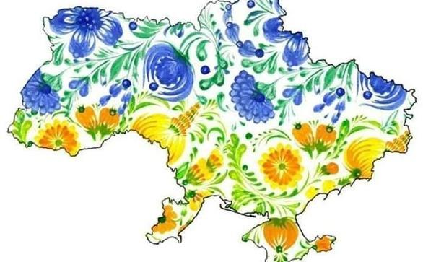
Я досліджую світ
Символи моєї країни
Сьогодні
Урок
№ 97
Символи моєї країни

Slide 2
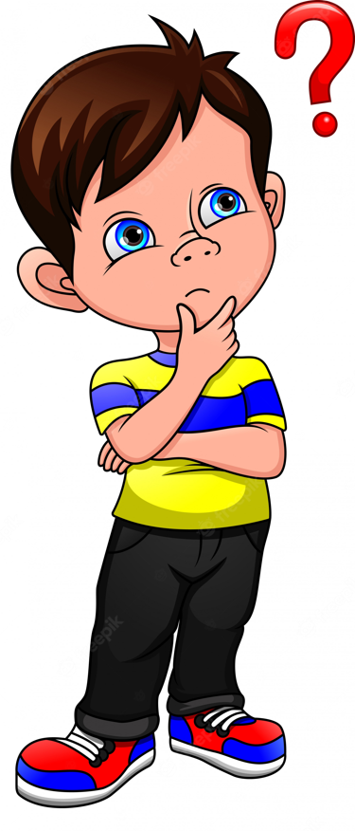
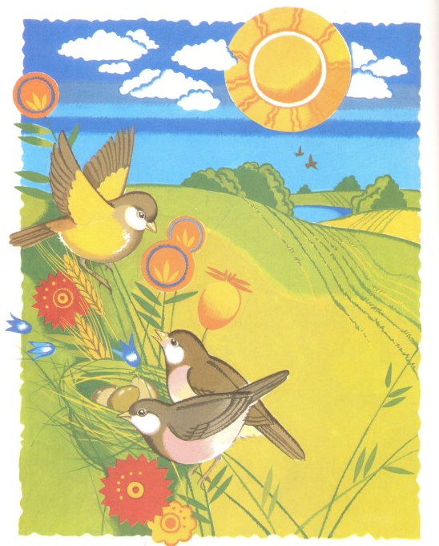
Сьогодні
10.05.2024
БАТЬКІВЩИНА
Є у сонця небо синє,
і гніздечко — у пташини.
А у кожної людини
є матуся — Батьківщина.
Наша зветься — Україна.
Ганна Чубач
Підручник.
Сторінка
99
Із чим авторка вірша порівнює Україну? Із чим нашу Батьківщину порівняли би ви?

Slide 3
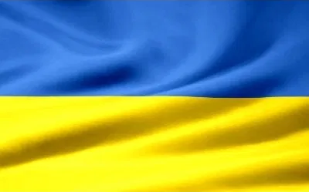
Сьогодні
Візьми до уваги.
10.05.2024
Підручник.
Сторінка
99
Кожна країна має свій герб, прапор і урочисту пісню — гімн.

Slide 4
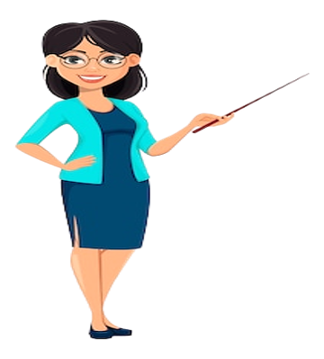
Сьогодні
Слухаємо. Розповідаємо.
10.05.2024
Малий державний Герб України — тризуб.
Підручник.
Сторінка
99
З найдавніших часів символ-тризуб шанували як оберіг.

Slide 5
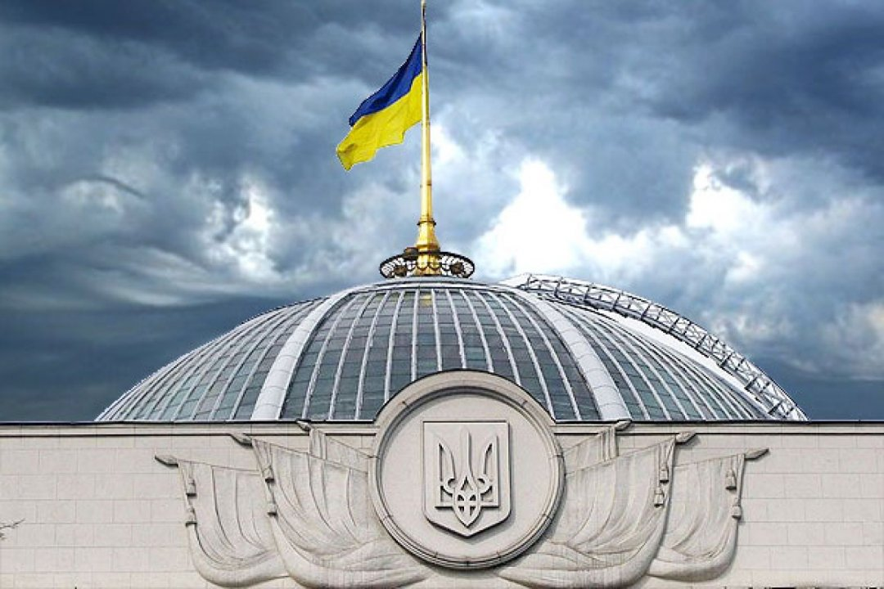
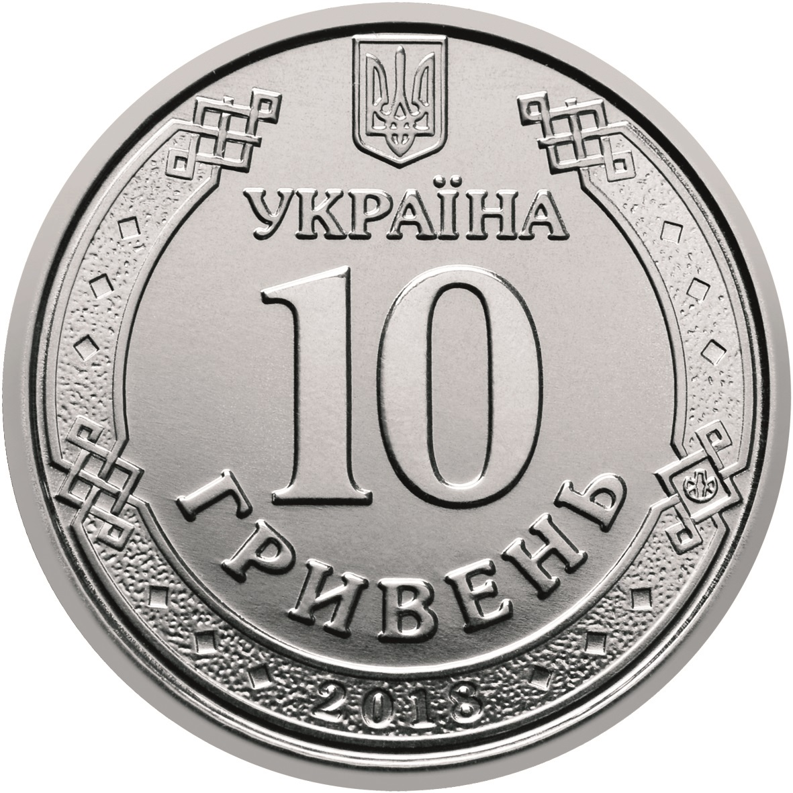
Сьогодні
Попрацюйте в групах.
10.05.2024
Підручник.
Сторінка
99
Поміркуйте, де сьогодні можна побачити зображення тризуба. Продовжте ряд.

Slide 6
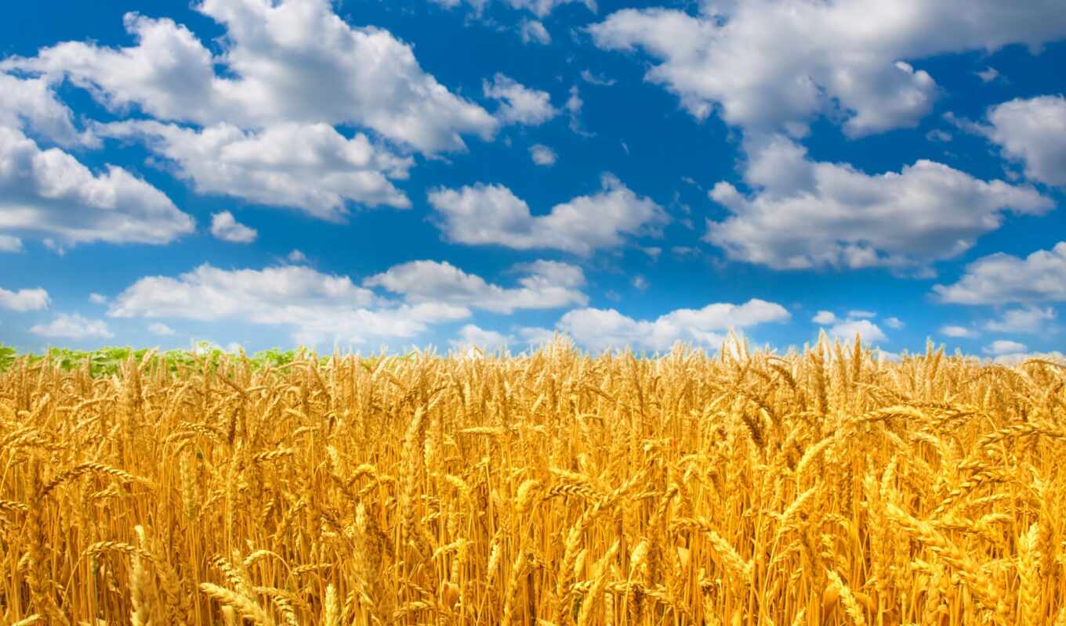
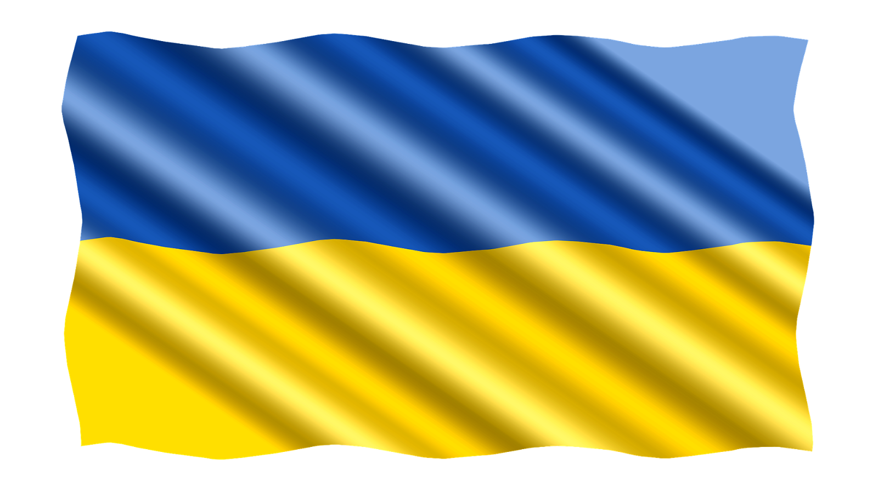
Сьогодні
Слухаємо. Розповідаємо.
10.05.2024
Підручник.
Сторінка
100
Як ви гадаєте, що символізують кольори на Державному Прапорі України?

Slide 7
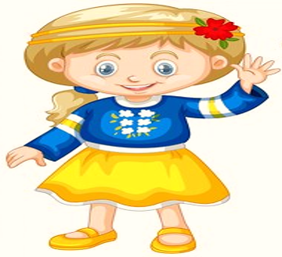
Сьогодні
Слухаємо. Розповідаємо.
10.05.2024
Підручник.
Сторінка
100
Поміркуйте, під час яких подій виконують урочисту пісню держави — гімн.

Slide 8
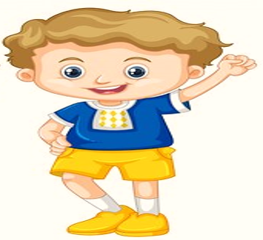
Сьогодні
10.05.2024
Петро Чубинський автор тексту
Михайло Вербицький автор музики
Підручник.
Сторінка
100
Хто автор слів і музики?

Slide 9
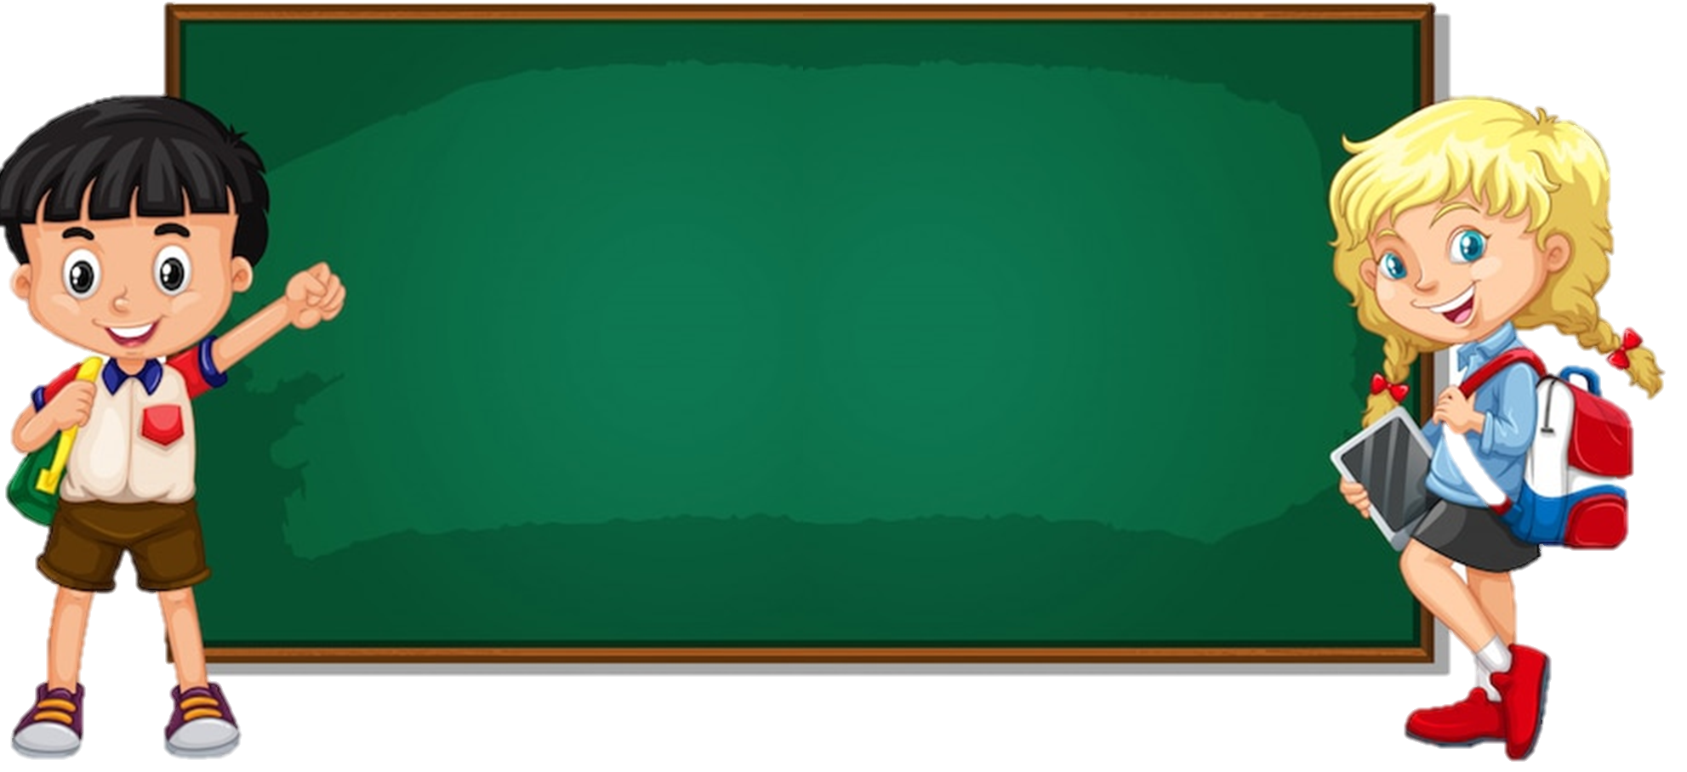
Сьогодні
10.05.2024
Висновок
Україна — це наша Батьківщина, наша держава.
Прапор, герб та гімн — державні символи країни.

